Slide 1
Le pitch:
Le robot advisor avec quelque chose en plus :
Ergonomie
Personnalisation
Nouveau client: questionnaire en deux étapes
Qui est tu => un ptf de base (robo advisor)
Tes croyances => des deformations
Client recurrent
Mode avancé: broker
Mode normal: rebalancer l’ensemble
On arrive au mode normal soit par l’actualité soit par ‘revoir ma stratégie’
Comparer son portfeuille
Reformuler en francais
Reformuler en visuel (comparaison graphes)
Comparer avec un autre portefeuille, une autre stratégie (avant / apres)

Slide 2
Partie publique
N étapes / popup
Accueil
Essayer
Questionnaire
Qui êtes vous
Dernière étape
Récap
Alertes
Formulaire de Création de compte
Ouvrir un compte
Revoir
Menus
Pages de détails, prix, …
Valider
Partie Client
Synthèse:
Montant
Strat. actuelle
Menu Investir
Ajuster le montant
Revoir stratégie
Mode expert
Revoir stratégie
Investir
Menus
Montant
valider
Historique
Expliquer, (TODO)
Social (TODO)
Mode expert
TODO
Définir un montant
Valider
Recap
Comparer/expliquer
Email
Voir mon compte
Notif actualité
Revoir stratégie

Slide 3
Modèle de gestion du portefeuille client
Les mots clefs sont regroupés en catégories
country: FR, US, BE, CH
region: Europe, Eurozone, Latin America
sector: Financials, Technology, Industry
thematic: Sustainable Development, Gold
broad: World
Un ETF est caractérisé par un ISIN, un nom, une description et un groupe de (clef, poid)
FR0007052782:
(fr, 1), (Industry, 22.2), (Financials, 17.2), (Technology, 10.1)
Un client possède un portefeuille
Un portefeuille est caractérisé par un objectif, un risque, le montant d’investissement mensuel, le timeframe, le cash initial et la stratégie d’investissement et un ensemble d’ETFs (etf, pourcentage)
La stratégie d’un portefeuille est définie par un ensemble de (clef, poid)
(fr, 1), (us, 1), (be, 3), (ch, 2)
(Financials, 1) , (Technology , 1), (Utilities, 2)
(Sustainable Development, 1), (Gold, 1)
(World, 1)
Category
----
name
Keyword
----
id
name
ETF
----
isin
name
desc
ETFWeight
----
weight
Strategy
----
weight
EtfsPortfolio
----
percent
Portfolio
----
Goal
risk
Amount
Timeframe
cash
Client
----
name

Slide 4
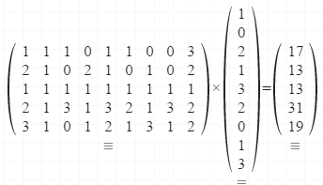
Algo: Génération d’un portefeuille à partir d’un catalogue d’ETFs et une stratégie
Soit une liste de mots clefs (a1, a2, a3, b1, b2, b3, c1, c2, c3) regroupés par catégories: A = (a1, a2, a3), B = (b1, b2, b3), C = (c1, c2, c3)
Soit une liste d’ETFs (etf1, etf2, etf3, etf4, etf5)
On peut représenter notre catalogue de produits ETFs sous la forme d’une matrice de poids W :
Les poids w_{ij} représente la relation qu’un ETF peut avoir avec un mot clef.
En se basant sur ce catalogue, on peut établir un formulaire (questionnaire) qui permet à un client de spécifier ses préférences d’investissement (=> stratégie).
Soit la matrice de préférences (S) suivante :
S(a1, a2, a3, b1, b2, b3, c1, c2, c3) = Le portefeuille correspondant est donnée par la formule P = W x S
Soit:
Soit donc P = (etf4, etf5, etf1, etf2, etf3)
a1 a2 a3 b1 b2 b3 c1 c2 c3
etf1
etf2
etf3
etf4
etf5

Slide 5
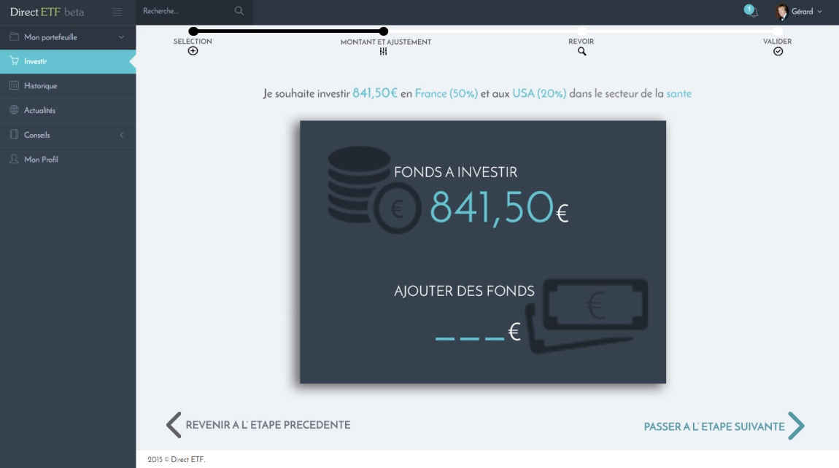
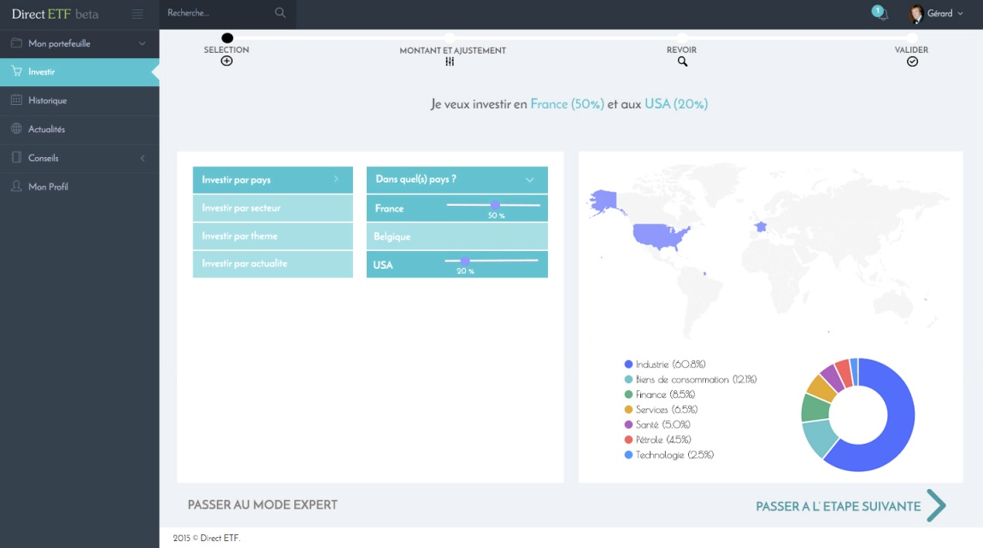

Slide 6
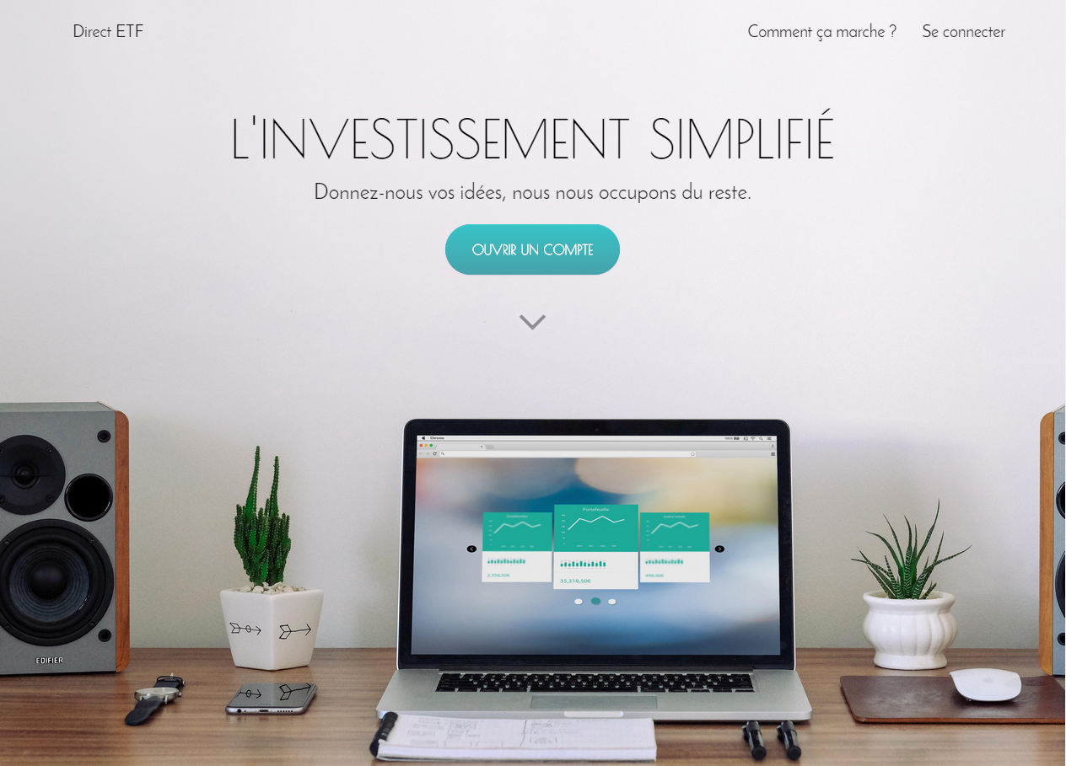
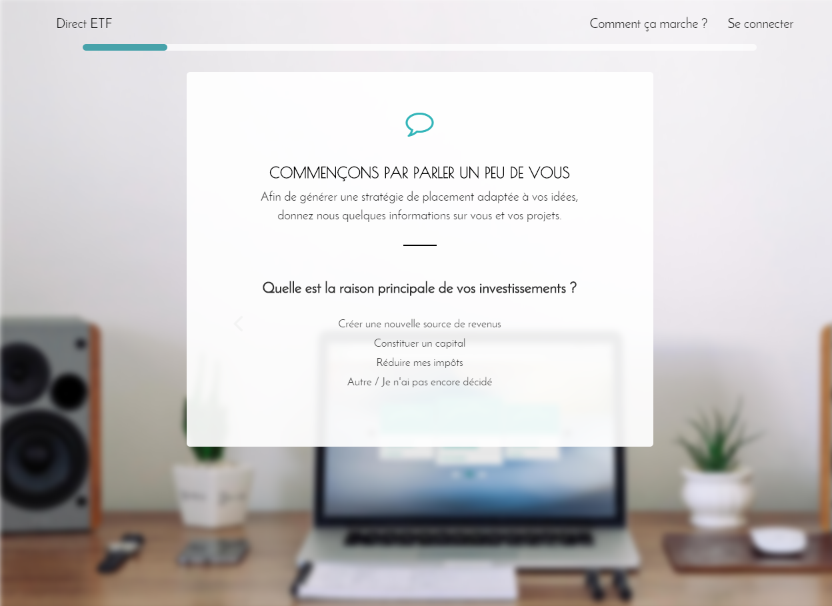
Page d’accueil (photo à recentrer)
Questionnaire qui êtes-vous

Slide 7
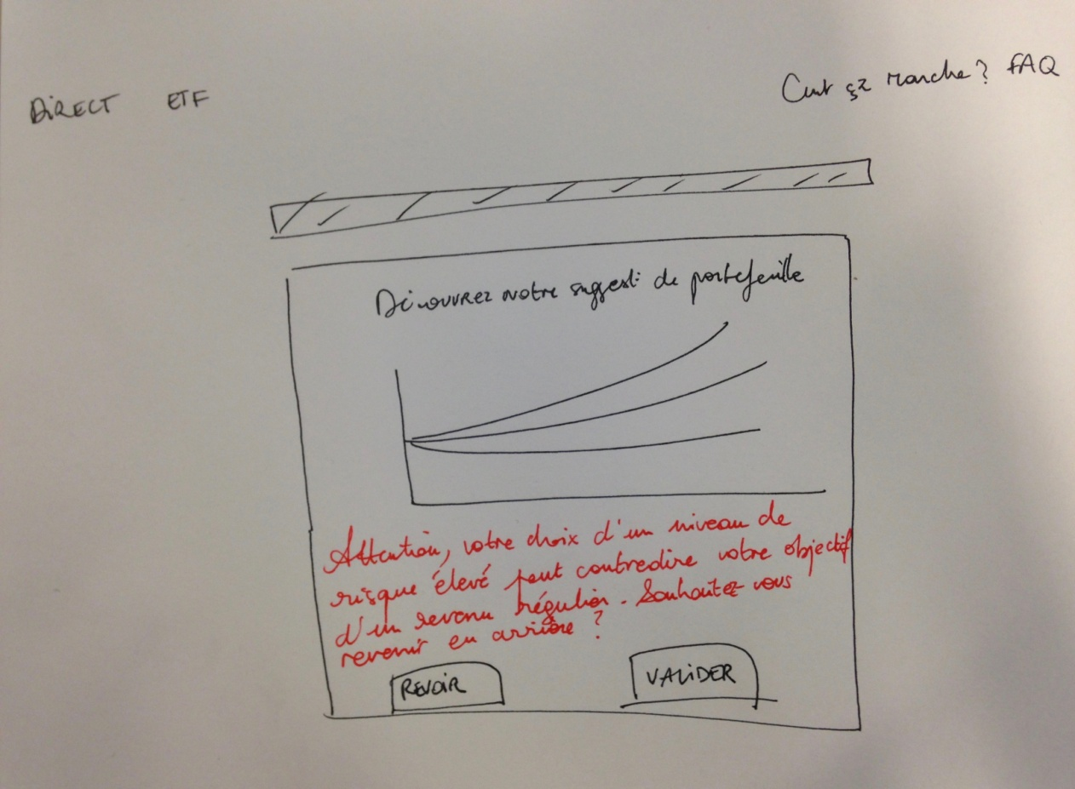
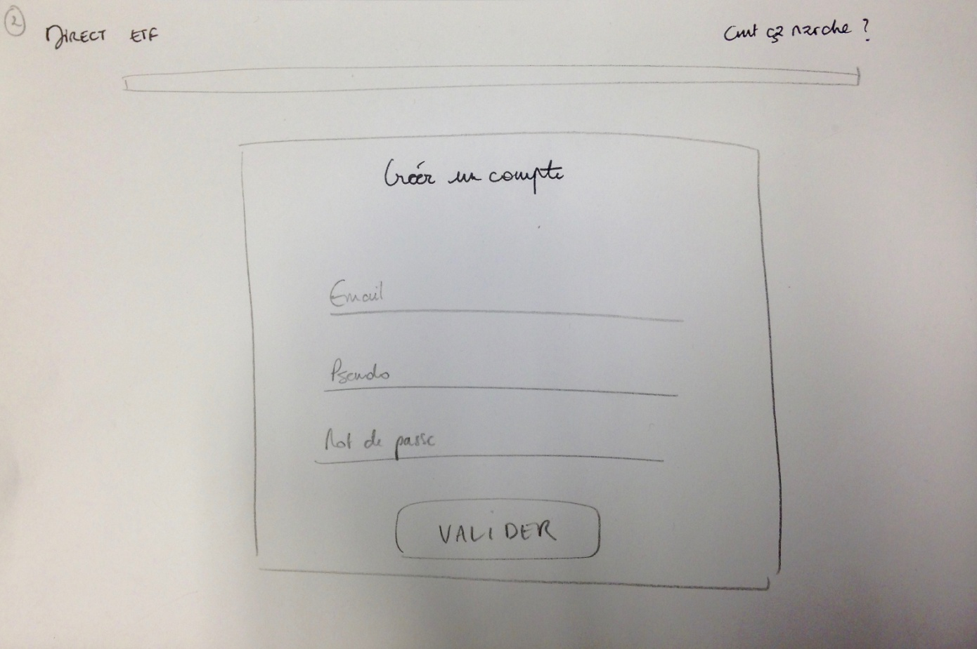
Récap / alertes
Formulaire création de compte

Slide 8
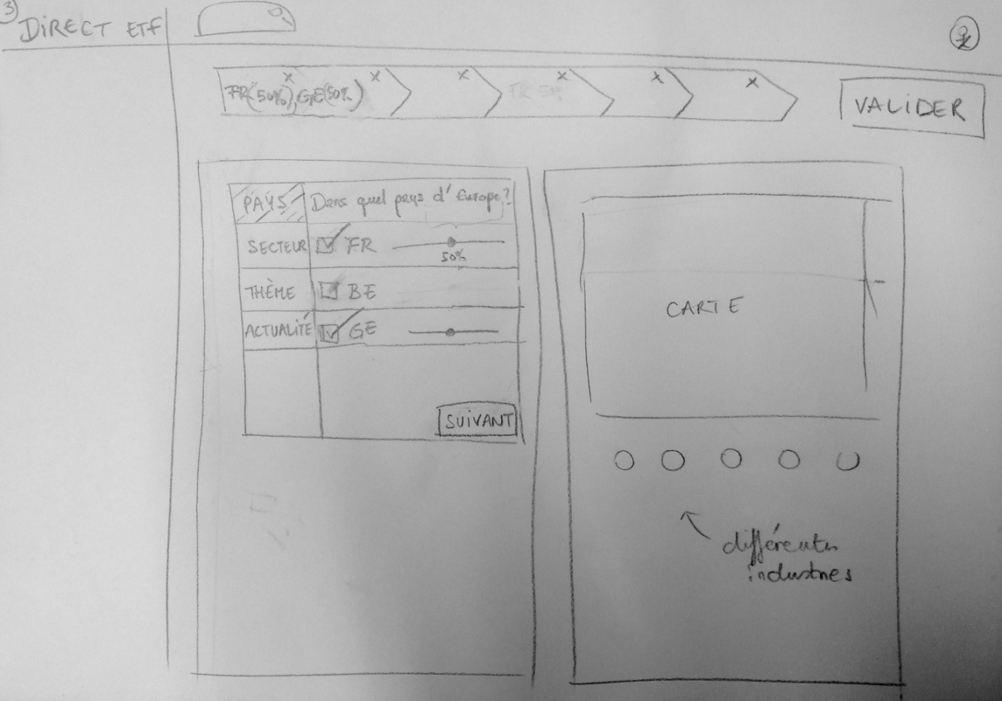
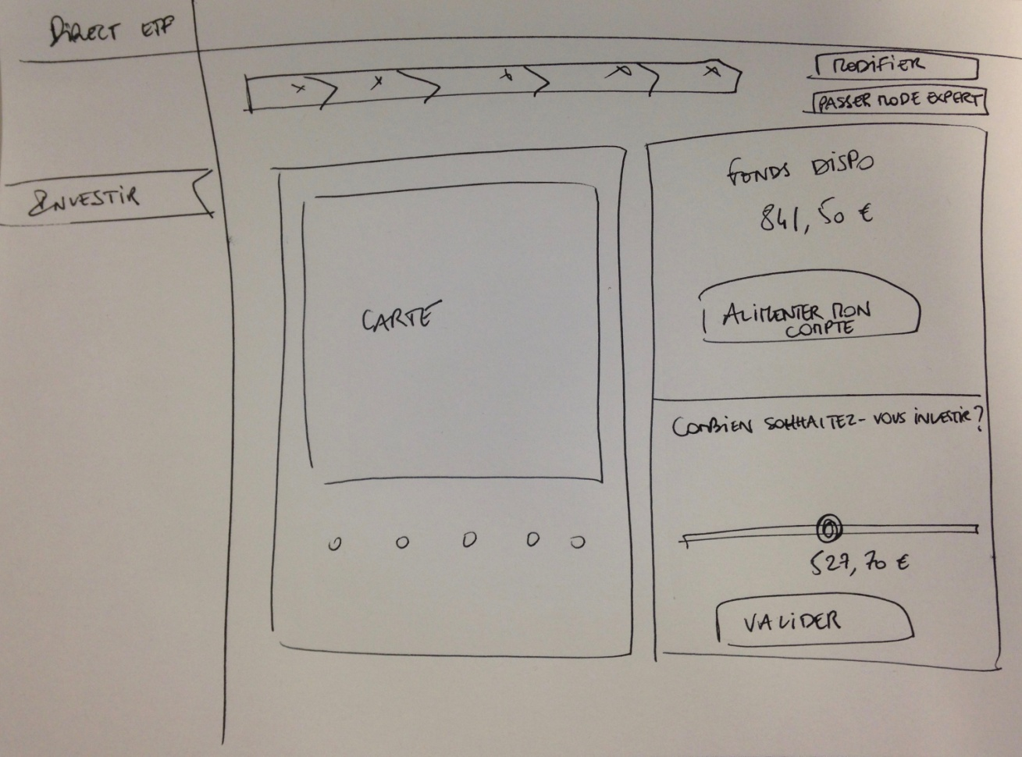
Investir + visualisation
Etape 2 : ajuster le montant, revoir stratégie, ajuster le montant, mode expert
Phrase récapitulative « je veux investir en France… »
Retirer de l’argent
Possibilité de naviguer librement dans l’arbre deux sélections = possibilité d’ajuster l’intensité d’investissement (un peu, beaucoup…)

Slide 9
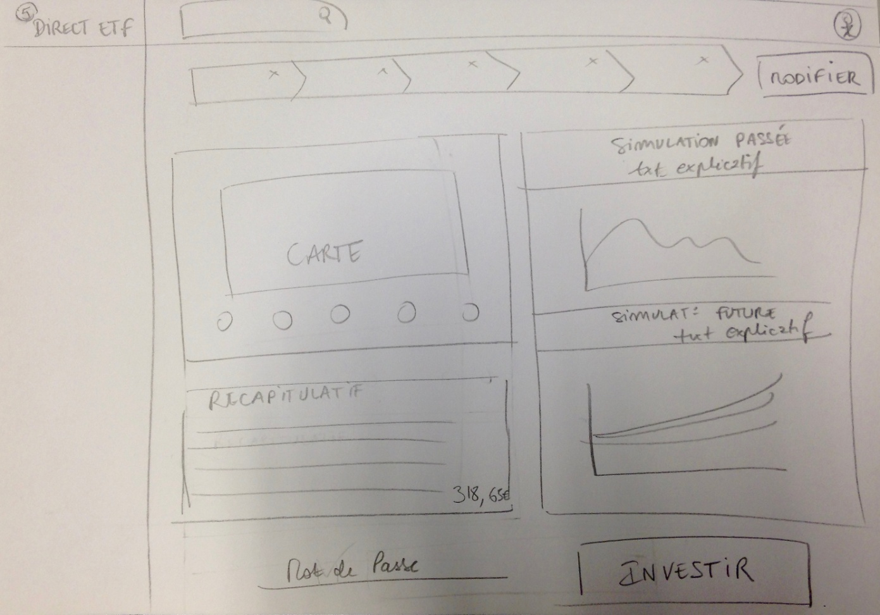
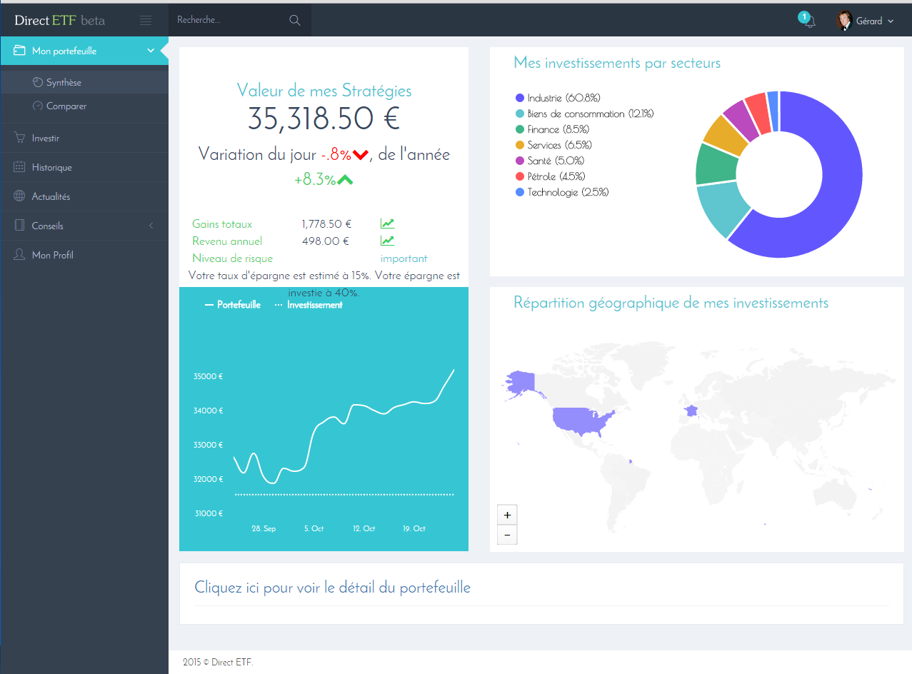
Récapitulatif avant investissement (+ pop-up « Confirmer investissement»)
Synthèse du portefeuille
Description de la stratégie

Slide 10
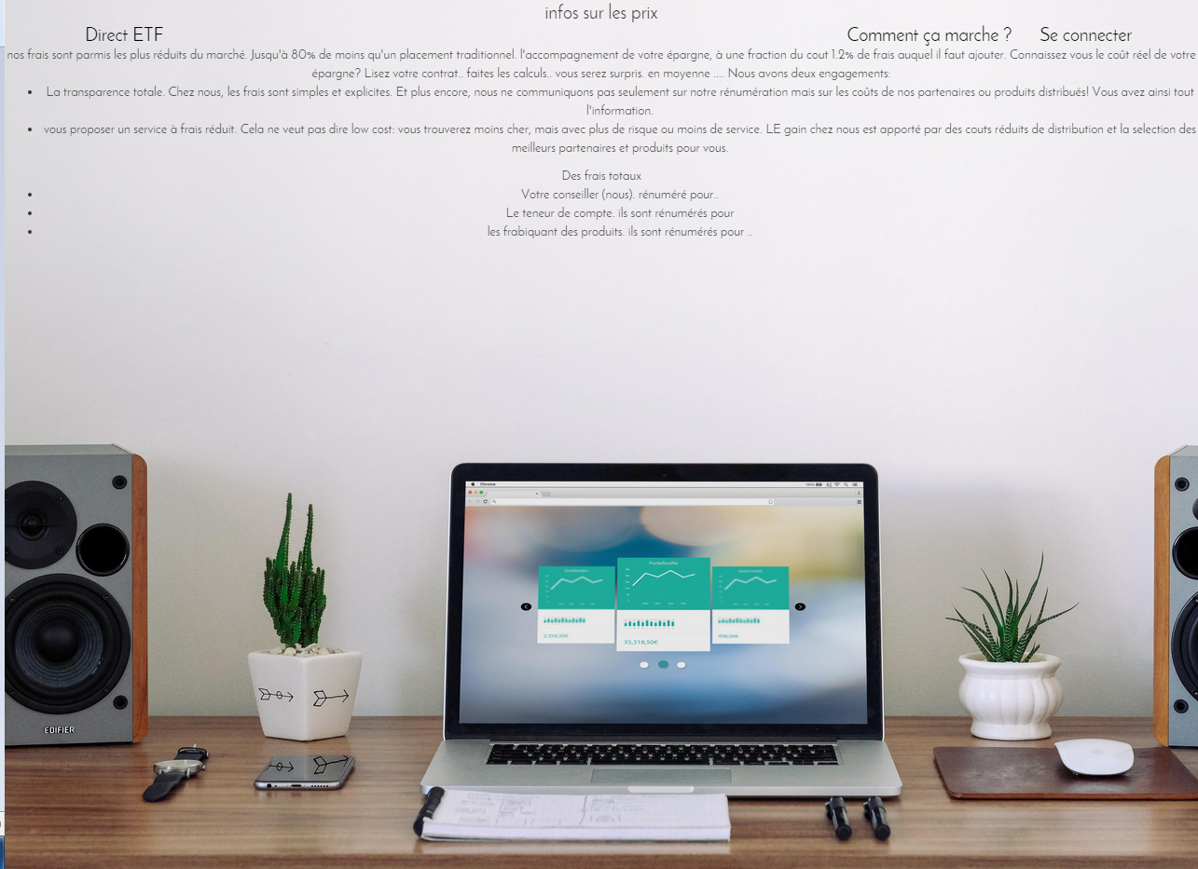
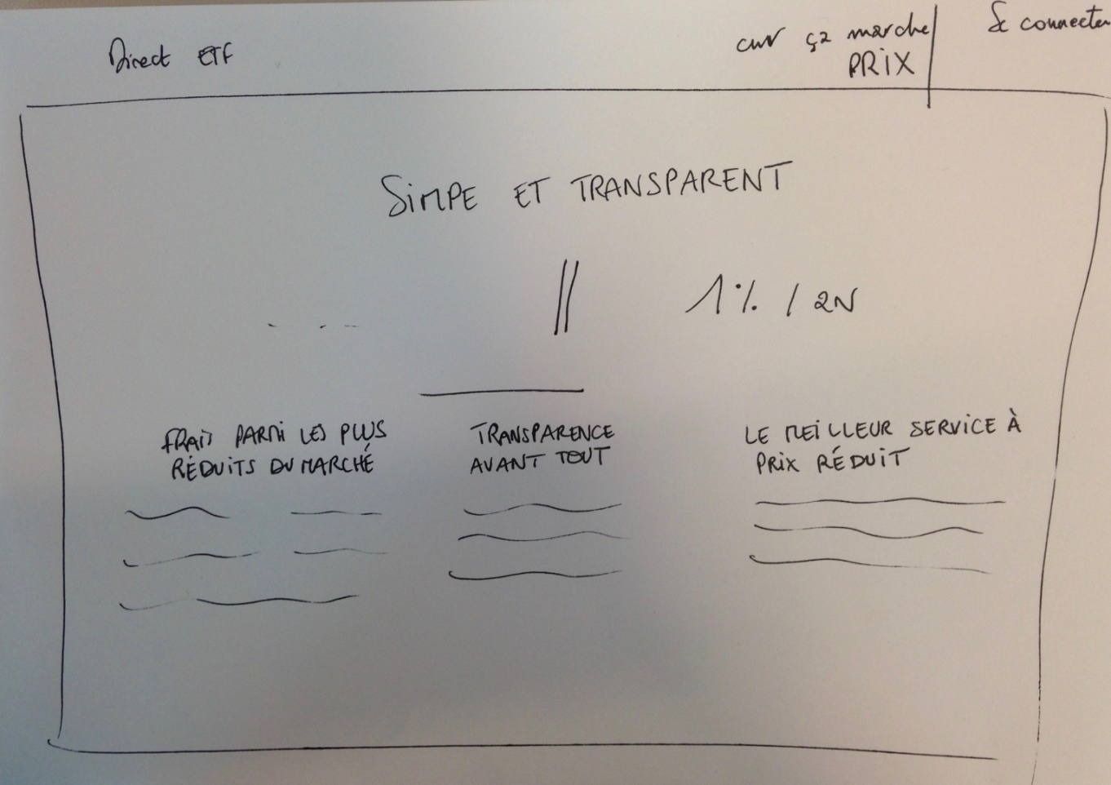
Page des prix – menu principal

Slide 11
Questionnaire site web 1: qui est tu
But de l’investissement
Revenu
Capitaliser
defiscaliser
Combien
Votre cible (montant, revenu mensuel de …)
Epargne mensuelle
Horizon de temps
Vous
Age
Revenus
Patrimoine total
Niveau de risque acceptable
Recap
Reformuler
Afficher alerte (coherence horizon temps / niveau de risque, etc…)
Revoir ou valider

Slide 12
Questionnaire site web 2: quelles sont tes valeurs / investir
Parcourir plusieurs fois l’arbre , affecter un poids à chaque choix (pas du tout, un peu, beaucoup, …).
Explorer les stratégies
Je veux investir dans l’économie
PME / grand
Régions
Liste de régions puis pays
Secteurs
Liste de secteurs
valeurs
Social
écologie
Matières premières
Je veux financer la dette publique
Par région
Par rapport à l’actualité
Pensez vous que la chine va continuer à baisser?
Pensez vous que les cours du petrole vont rester bas?
Copier un ami

Slide 13
Portrait robot du client : caractéristique
à l’aise avec internet
A de l’argent à investir (> 10000 euros)
Est capable d’épargner > 100 euros / mois
A typiquement une épargne aujourd’hui de type Livret A, PEL ou assurance vie qu’il ne suit pas
Pas attiré par la bourse, le trading: recherche des placements de moyen / long terme, d’investissement plutôt que spéculation
A l’aise avec l’argent, mais connait peu la finance ou en a une mauvaise image
Est éduqué, intéressé par l’économie, a des idées / valeurs
Exemple d’archetype:
Jeune urbain (30- 40), travaille, profession cadre, commence à avoir de l’épargne dont il ne sait pas quoi faire, a une image des banque et de la gestion de fortune inspirée du « loup de wall street » (trouve que la banque est trop chère + que la finance n’est pas liée à l’économie), bobo, est à l’aise avec les nouveelles technos, a un iphone ou une tablette.

